Slide 1






CICD 建置流程
SCSB-南區資訊開發中心(ITDC)

Slide 2
Agenda
應用系統上版流程說明。
CICD 申請流程說明。
Jenkins 流程建置說明。
應用系統設定檔說明。
資訊安全說明

Slide 3
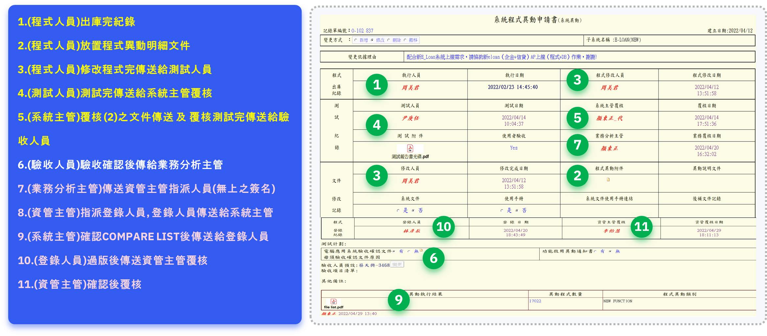
應用系統上版流程 – 既有Notes流程

Slide 4
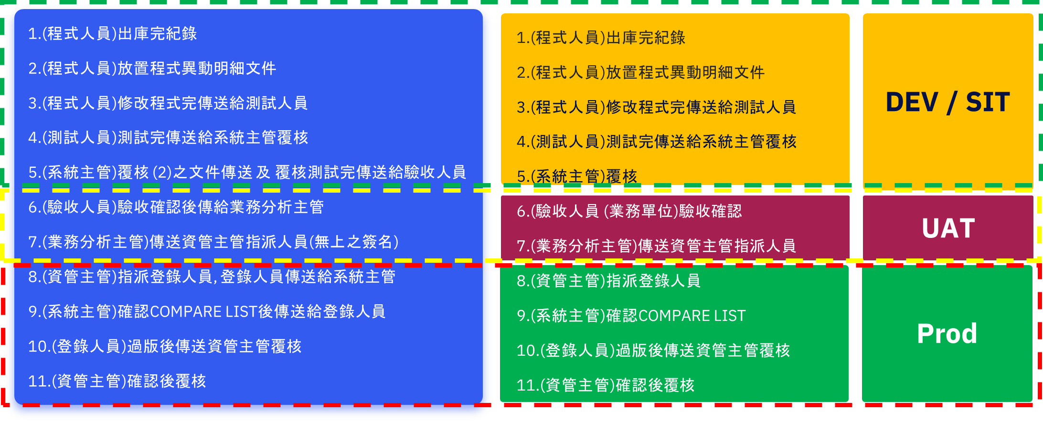
應用系統上版流程 – Notes流程與環境對應
Stage / UAT

Slide 5
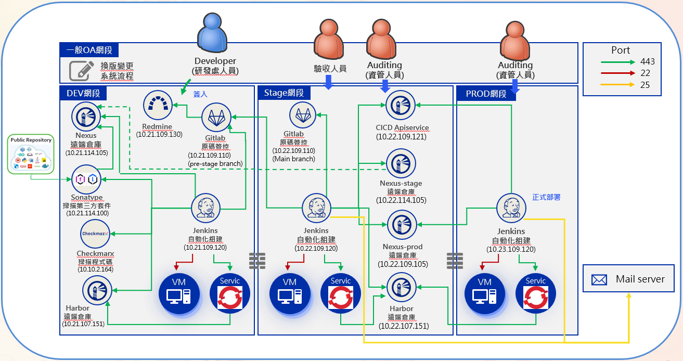
應用系統上版流程 – CICD 整體架構 (1/2)

Slide 6
應用系統上版流程 – CICD 整體架構 (2/2)
新環境網段規劃
Dev (測試環境)：10.21.XXX.XXX。
Stage (驗證環境)：10.22.XXX.XXX。
Production (正式環境)：10.23.XXX.XXX。
各工具之功能說明
Gitlab：負責進行原始碼版控，Dev、Stage環境各建置一套，Dev環境開發測試完畢後透過 Mirror 的方式複製到 Stage 環境。
Redmine：負責記錄需求的開發與 User 測試紀錄。
Nexus：主要功能是用來儲存、管理、代理、發佈與控制軟體套件（artifact），與 Non-OCP 檔案的儲存庫，Dev、Stage、Prod 各一部。
Harbor：OCP 映像檔與基礎映像檔儲存庫。
Jenkins：自動化應用系統佈署工具。

Slide 7
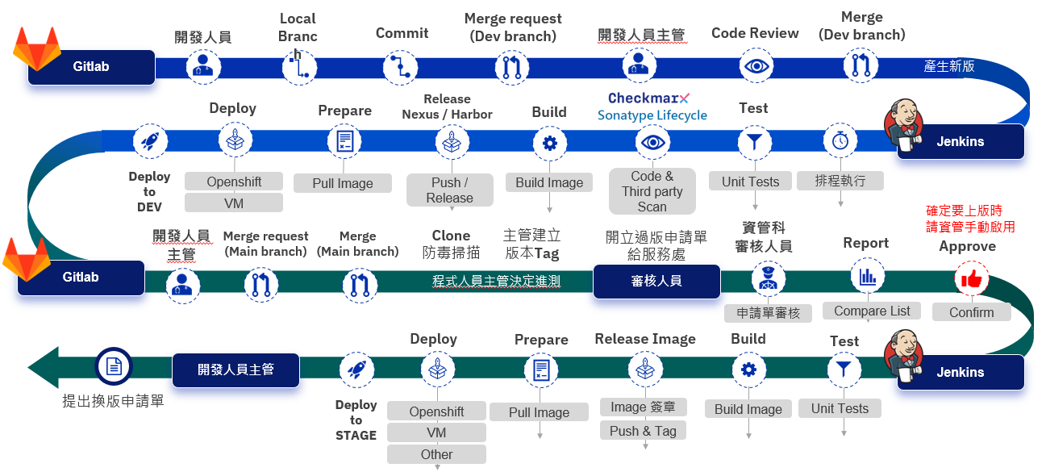
應用系統上版流程 – Dev to UAT
Sonatype

Slide 8
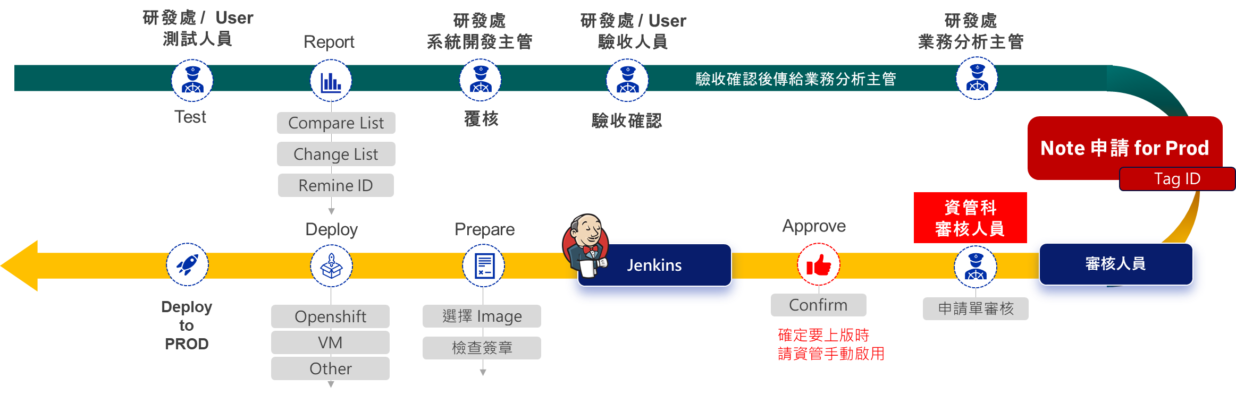
應用系統上版流程 – UAT to PROD

Slide 9
CICD 申請單 (一)
新專案（Gitlab Project）若要使用 CICD 自動化部屬流程，可一次申請以下權限：
1. 申請 Gitlab Group (EX: open_unlts) 底下有哪些 Gitlab Project (EX: unlts)
原則上命名規則為 open (開放系統) 與 ncbs (新核心系統)
2. 申請 Jenkins Folder 底下有些 Jenkins pipeline
(同 Gitlab Group 與 Gitlab project 的架構)
3. 申請建立新 IQ Server Application 讓所處科別帳號可以進行掃描
請至 Notes -> 資訊研發處討論區 -> 南區開發中心 : 可找到相關文件 (如下圖)
申請前可以至此路徑下載最新版本的申請單
申請單檔名：
CICD_Request_form_V2.5_(system_name)_(20250905).xlsx
system_name : 為系統別 (如 ncbs_mid)

Slide 10
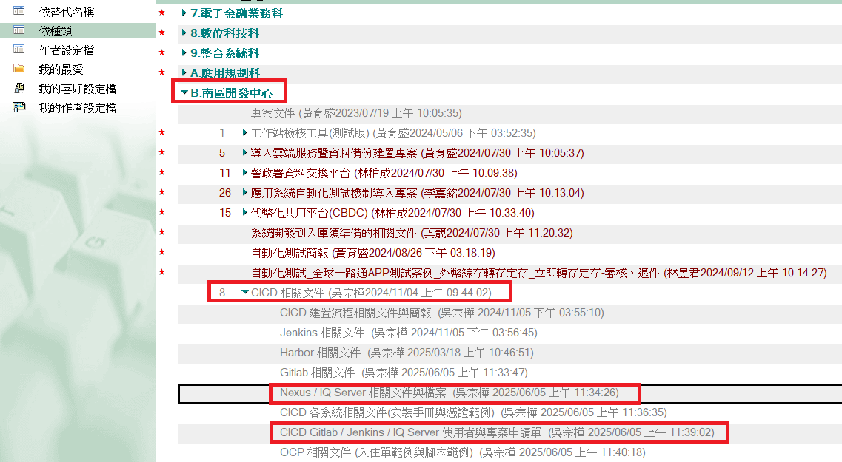
CICD 申請單 (二)
請至 Notes -> 資訊研發處討論區 -> 南區開發中心 : 可找到相關文件 (如下圖)
申請前可以至此路徑下載最新版本的申請單

Slide 11
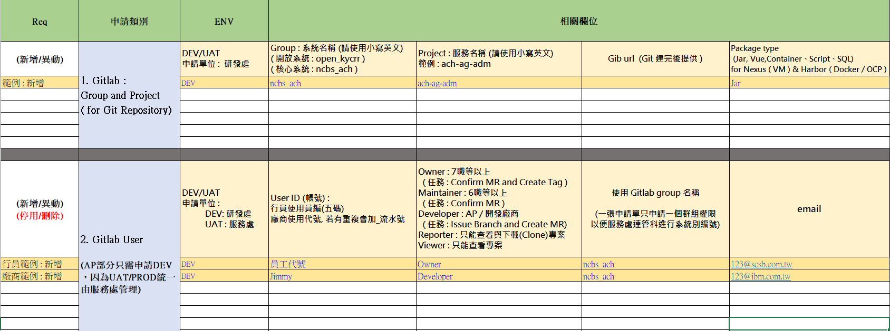
CICD 申請單 (三) : Gitlab

Slide 12
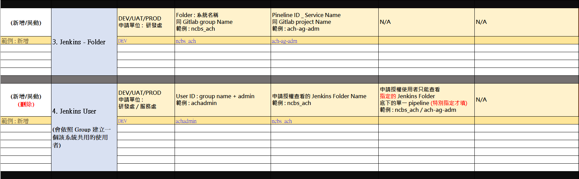
CICD 申請單 (四) : Jenkins

Slide 13
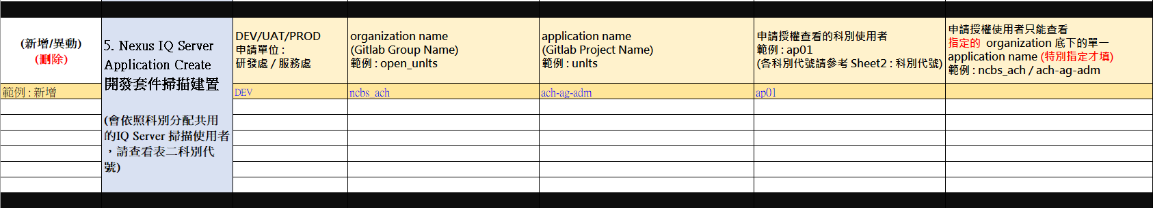
CICD 申請單 (五) : IQ ORGZ And APP

Slide 14
CICD申請流程 – 防火牆申請
CICD 裝置清單
服務名稱 | 主機名稱 | IP Address | Port | URL
Gitlab | DDPSG01 | 10.21.109.110 | 443 | ddpsg01.cbsd.scsb.com.tw
Jenkins | DDPSJ01 | 10.21.109.120 | 443 | ddpsj01.cbsd.scsb.com.tw
Nexus | DDPSN01 | 10.21.114.105 | 443 | ddpsn01.cbsd.scsb.com.tw
Harbor | DOCPH01 | 10.21.107.151 | 443 | docph01.cbsd.scsb.com.tw
Redmine | DDPSR01 | 10.21.109.130 | 443 | ddpsr01.cbsd.scsb.com.tw
服務名稱 | 工作站 | AP Server
Gitlab | V
Jenkins | V | V (Port:22，Jenkins部署)
Nexus | V
Harbor |  | V
Redmine | V

Slide 15
GitLab 版控：權限
Dev 環境的 GitLab
Developer
身分：廠商、本行工程師。
任務建立分支、上傳程式碼到分支、分支合併請求。
Maintainer
身分：6職等(含)以上。
任務 Allow Merge Request。
Merge 前，須確認第三方套件無風險、checkmax無風險、做程式碼檢查。
Owner
身分：科長或科長指定 7 職等(含)以上擔任。
上 UAT 前建立 Tag ID，Notes 流程必須將 Tag ID 寫入需求單。
Stage 環境的 Gitlab
Owner：服務處資管科同仁。

Slide 16
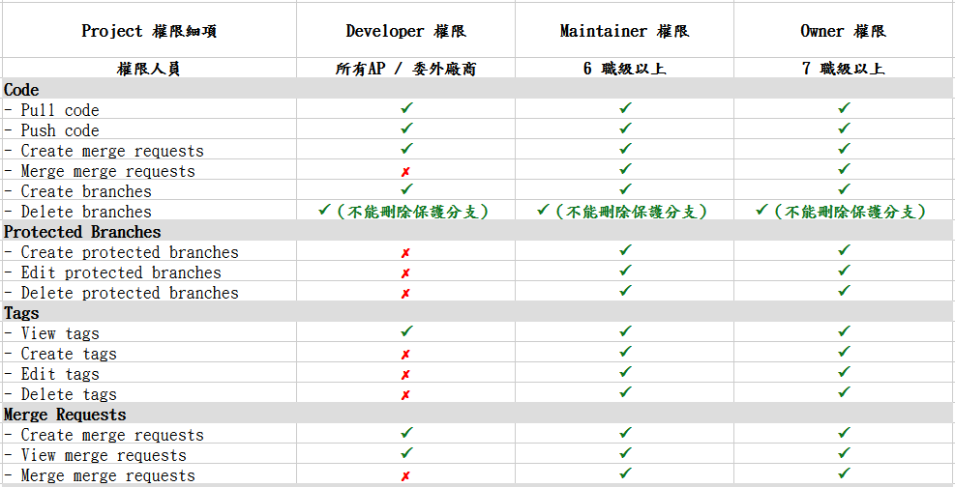
GitLab 版控 – 權限

Slide 17
GitLab 簡介
# 複製專案到本機
git -c http.sslVerify=false clone https://ddpsg01.cbsd.scsb.com.tw/open_unlts/unlts.git
# 切換分支 dev
git checkout –b dev
# 以 dev 分支為來源複製新的分支, 並切換到新的分支
git checkout –b 新分支名稱 dev
# 選擇提交檔案(testfile)
git add testfile
# 選擇所有異動檔案
git add .
# 提交
git commit –m “Feature_#15_first commit”
# 上傳
git push

Slide 18
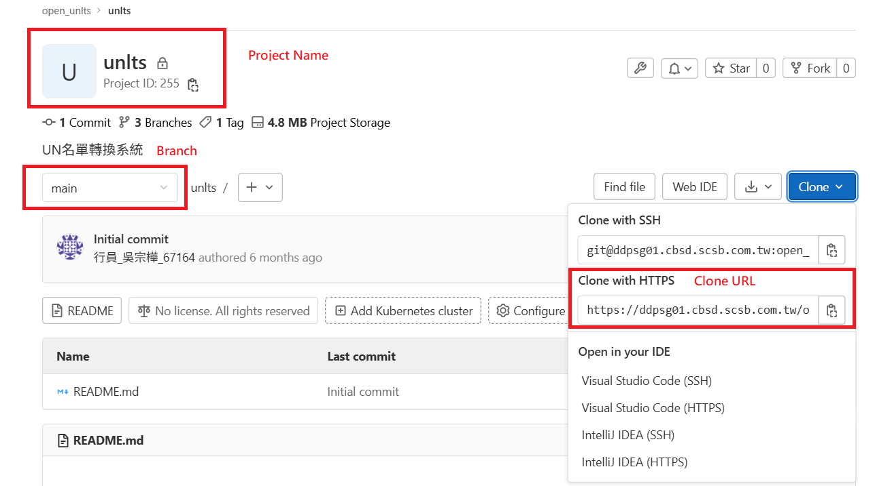
GitLab 畫面

Slide 19
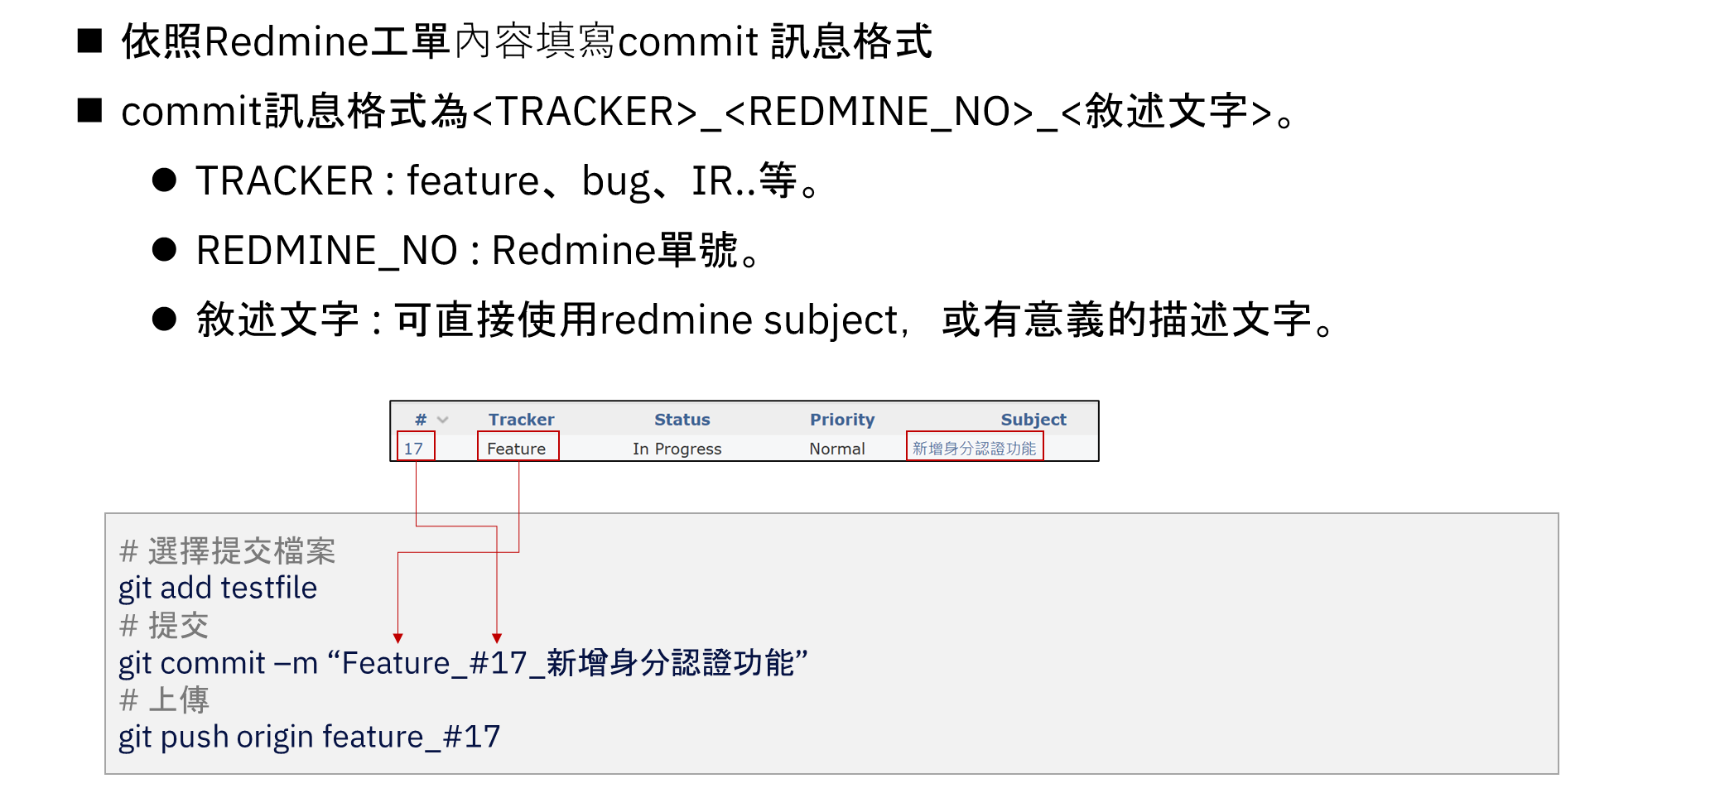
GitLab 版控Commit 規則

Slide 20
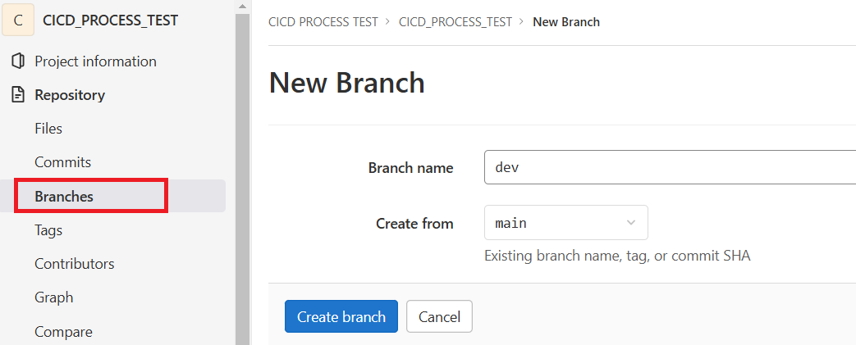
Gitlab Project 建立 (一) : 建立 dev branch
CICD 管理員建置專案時會先建立 dev/main branch

Slide 21
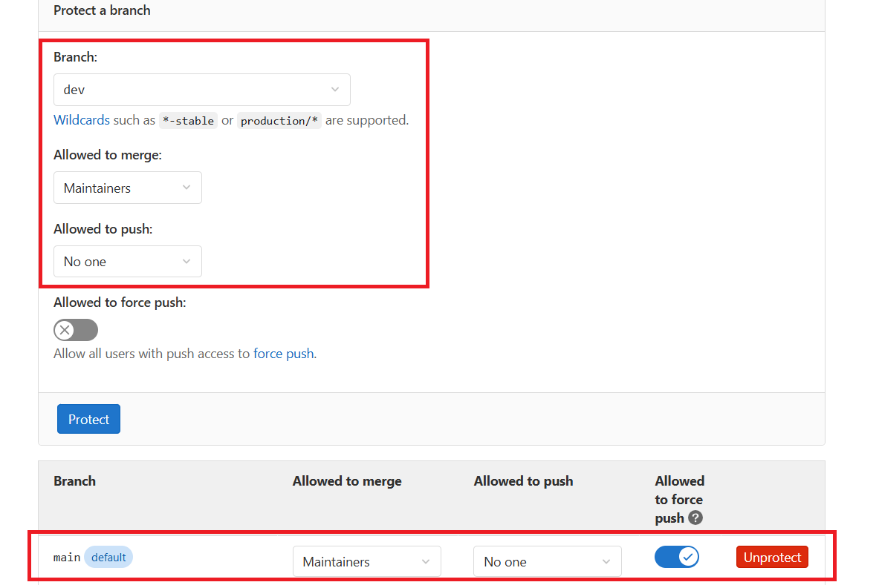
Gitlab Project 建立 (二) : protect branch
將 dev/main branch 改為
Allowed merge : Maintainers / Allowed push : No one

Slide 22
Step 1 - Clone Branch 進行開發

Slide 23
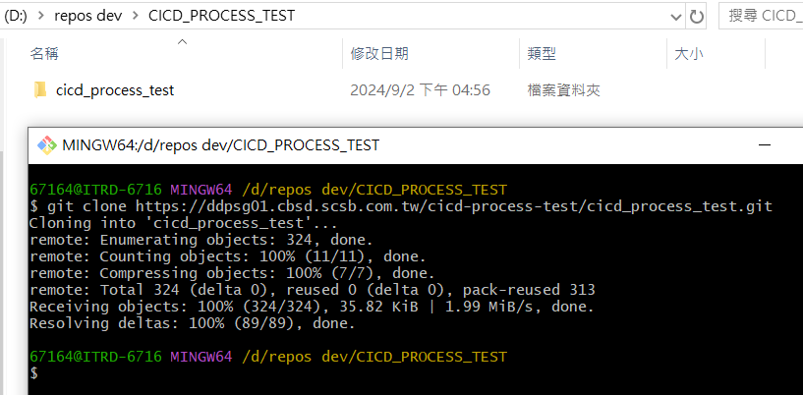
Clone Branch 進行開發
git clone URL

Slide 24
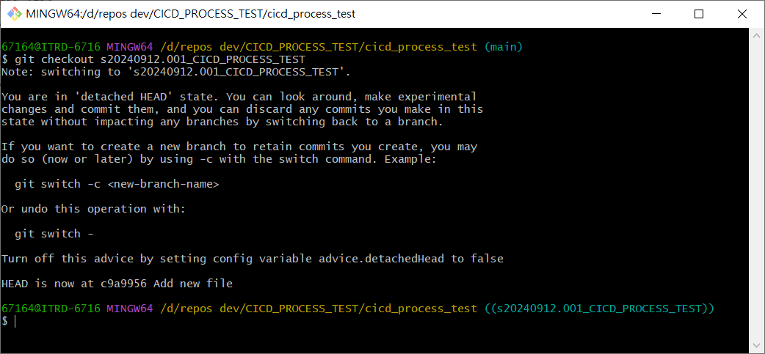
Checkout Prod Tag
git checkout Tag

Slide 25
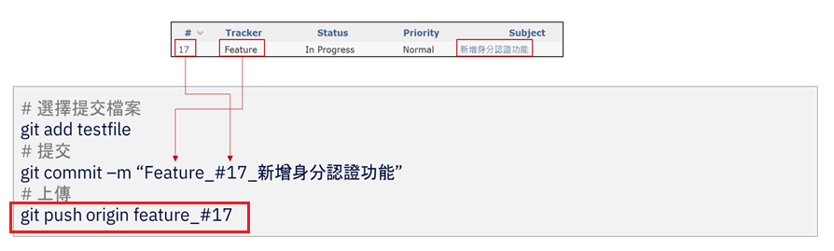
Gitlab Issue Branch 命名規則
Issue Branch Name : feature_#17
( feature + _ + # + Redmine 單號)

Slide 26
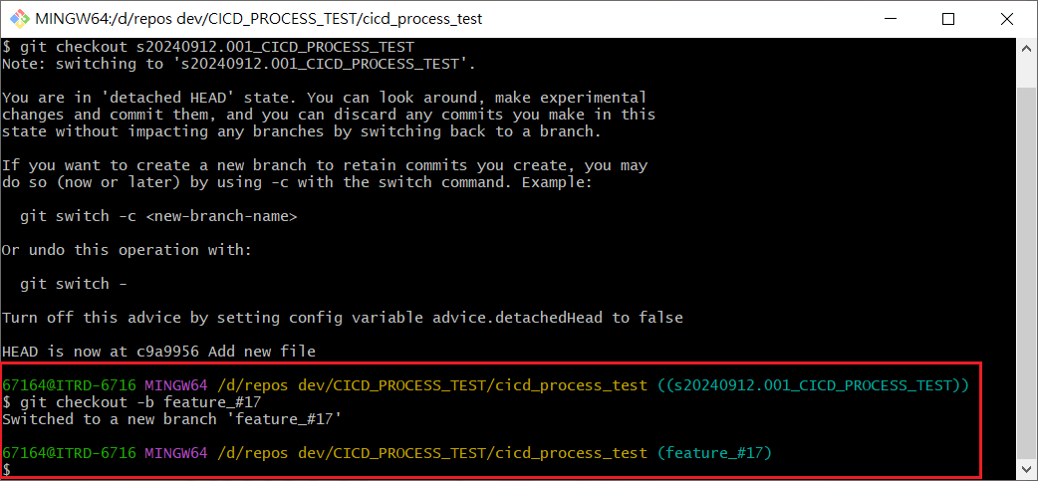
Git create local Branch 進行開發
git checkout –b issue branch

Slide 27
Step 2 - Commit Issue Branch to Gitlab

Slide 28
Push local Branch To Remote (一)

Slide 29
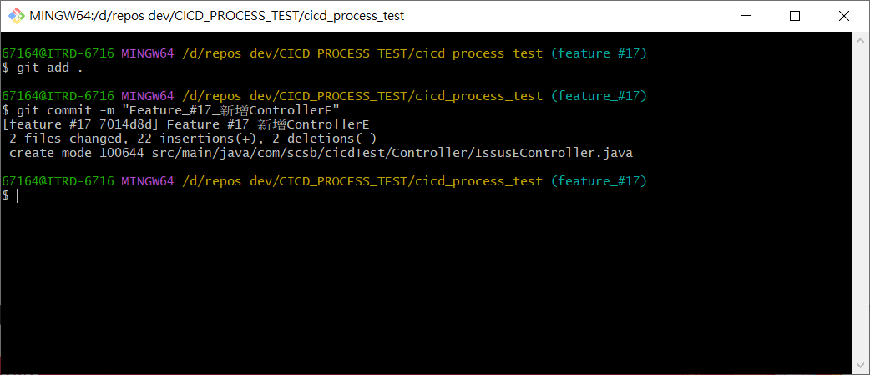
Push local Branch To Remote (二)
提交 : git add . 和 git commit –m “Feature_#17”

Slide 30
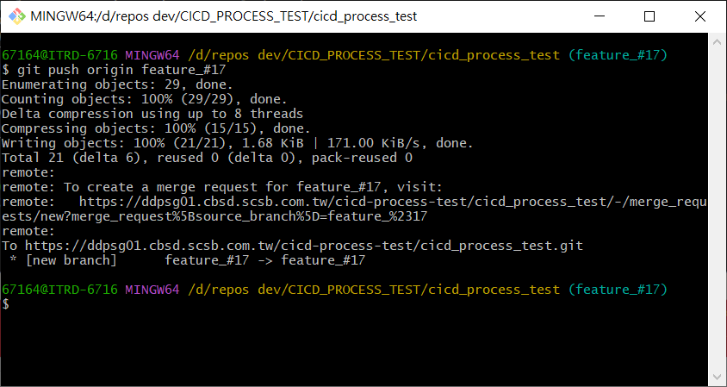
Push local Branch To Remote (三)
Push 至遠端 Gitlab : git push origin feature_#17

Slide 31
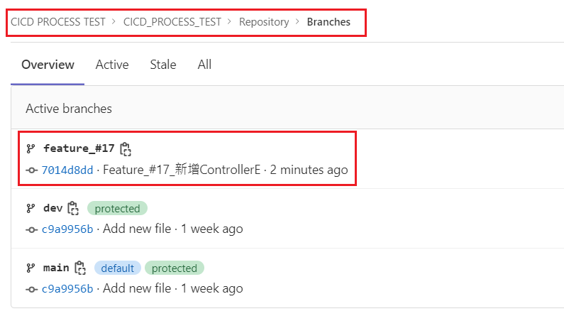
Push local Branch To Remote (四)
前往 Gitlab 頁面查看，可以看到剛剛推上的Issue Branch

Slide 32
Step 3 – Merge to Dev Branch

Slide 33
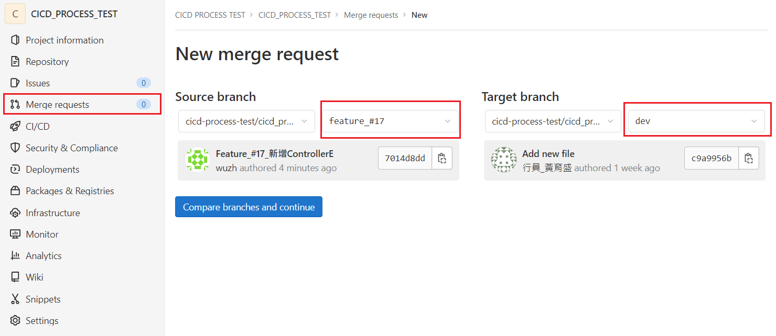
Issue Branch Merge to Dev Branch (一)

Slide 34
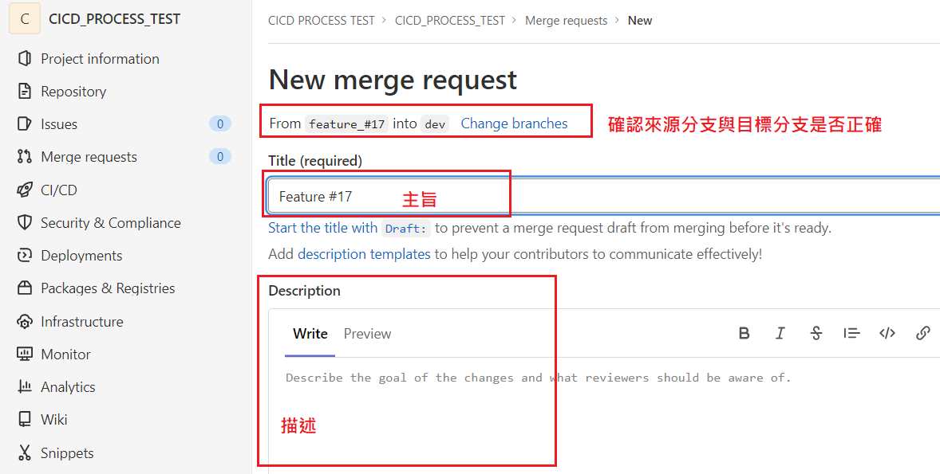
Issue Branch Merge to Dev Branch (二)

Slide 35
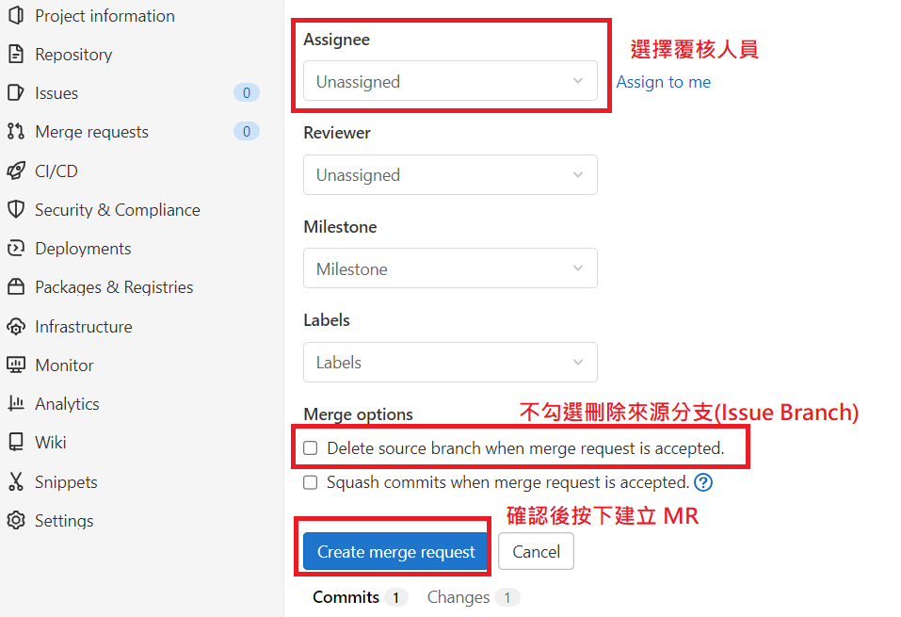
Issue Branch Merge to Dev Branch (三)

Slide 36
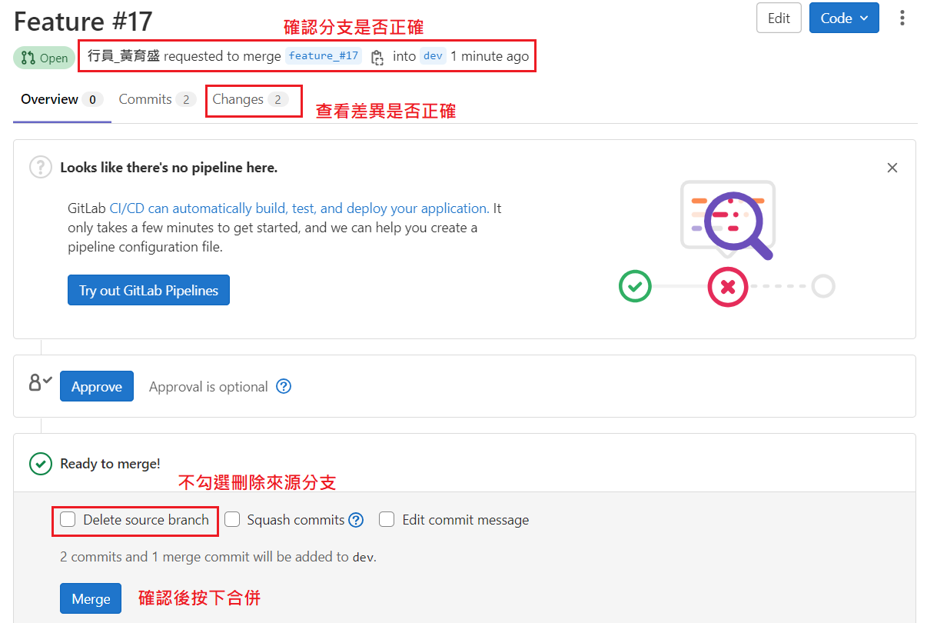
Issue Branch Merge to Dev Branch (四)

Slide 37
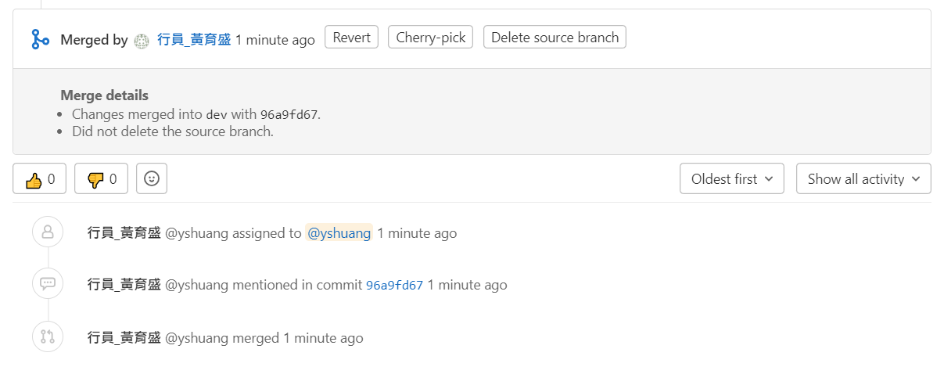
Issue Branch Merge to Dev Branch (五)
Merge 成功後,會看到以下畫面 : Merged by 使用者

Slide 38
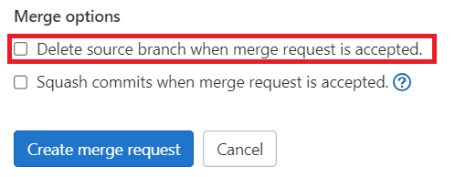
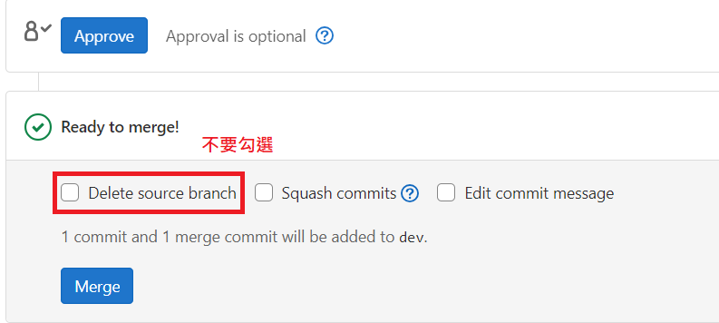
Gitlab Merge 注意事項
Merge 時,記得不要勾選 (可保留至半年再刪除)
Delete source branch when merge request is accepted.

Slide 39
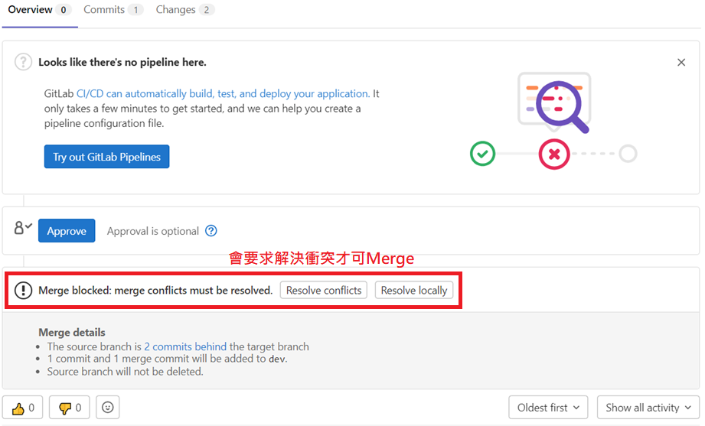
Gitlab MR 衝突提示畫面

Slide 40
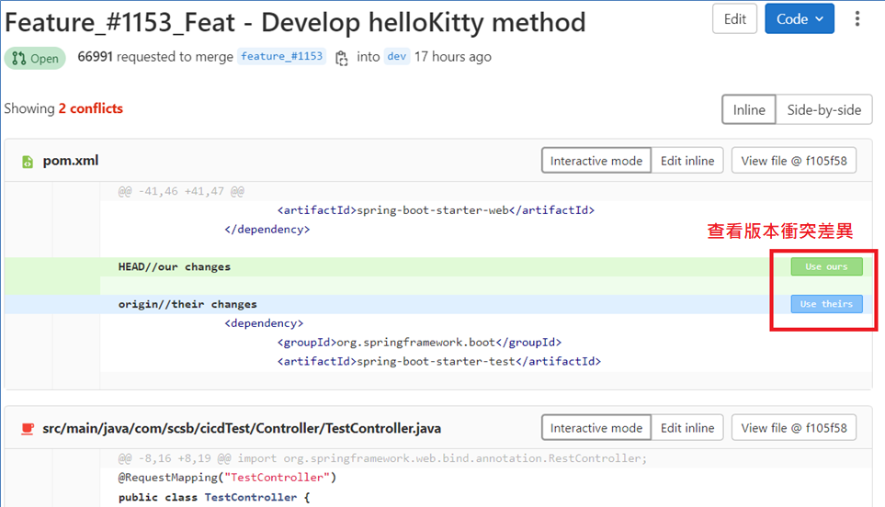
Gitlab 解決衝突畫面(一)

Slide 41
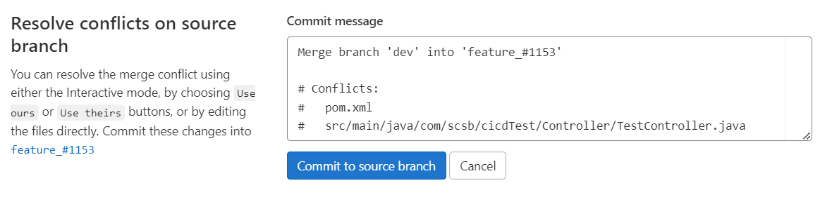
Gitlab 解決衝突畫面(二)
＊因為若在 Gitlab 上解決衝突，Commit to source branch 會將 Issue branch 弄髒，如下圖
所以若有衝突，請一律 Pull target branch 為基底分支，將 Issue branch 的版本附加上去
＊一般情境下
因為只有 SIT 會複數需求同時開發，會 Merge 至 dev branch
所以衝突多會發生在 dev branch

Slide 42
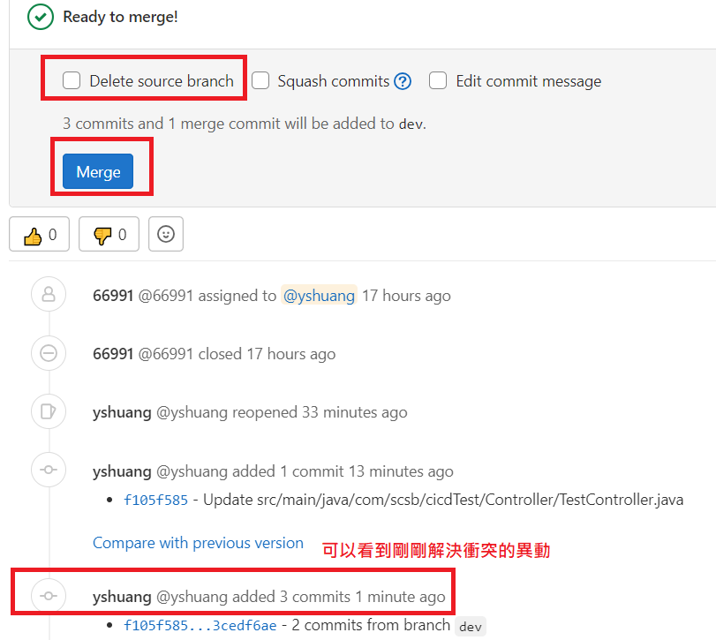
Gitlab 解決衝突後 Merge

Slide 43
Step 4 - Jenkins pipeline

Slide 44
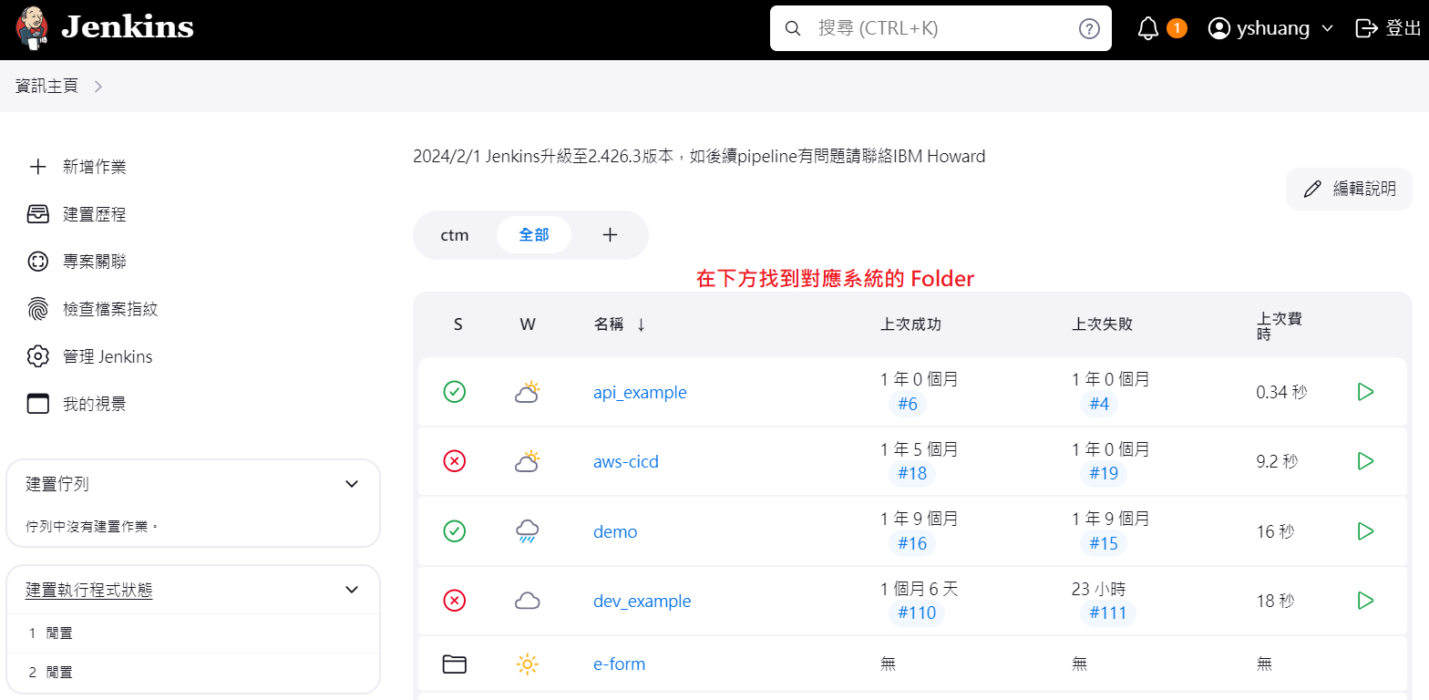
Jenkins – 主頁

Slide 45
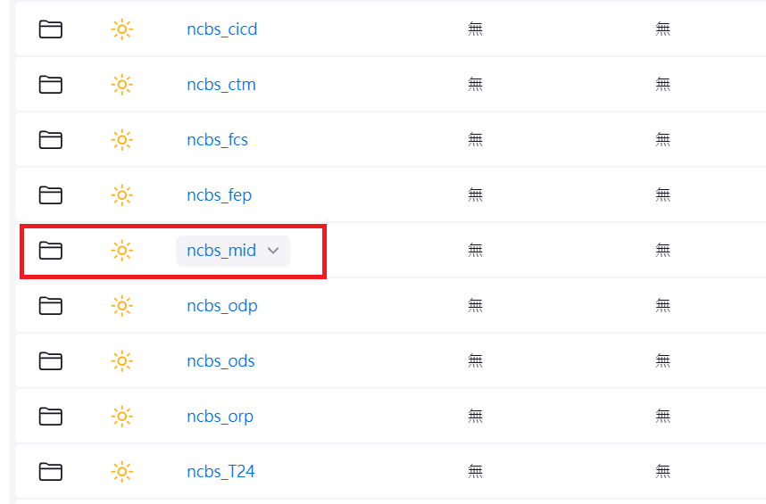
Jenkins – 點選系統 Folder

Slide 46
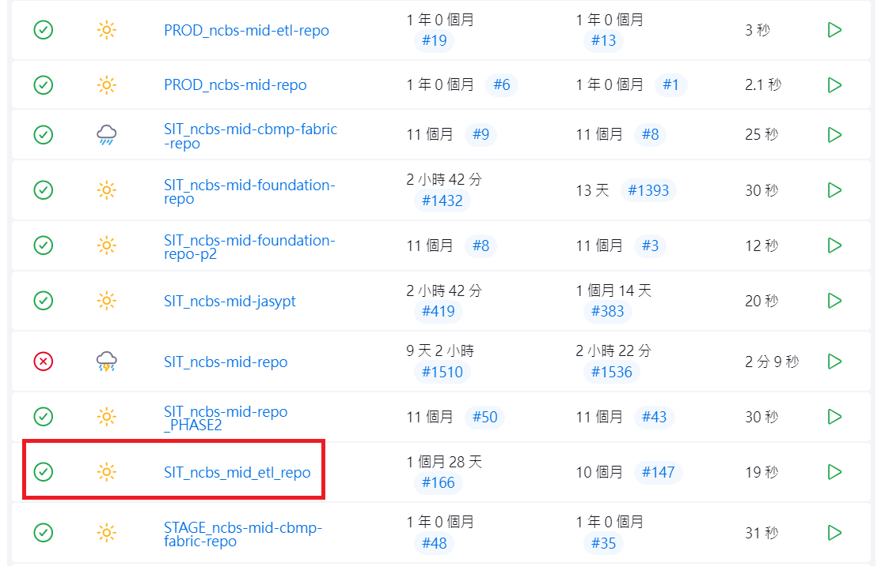
Jenkins – 找到對應環境的 pipeline

Slide 47
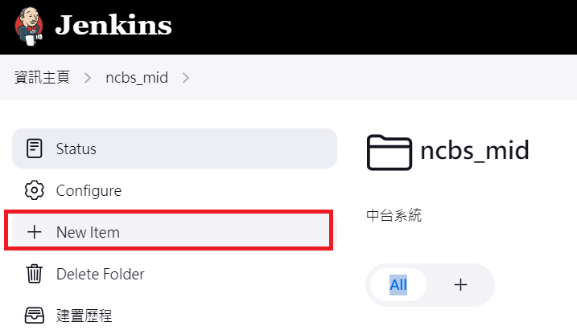
Jenkins – 建立 pipeline (一)

Slide 48
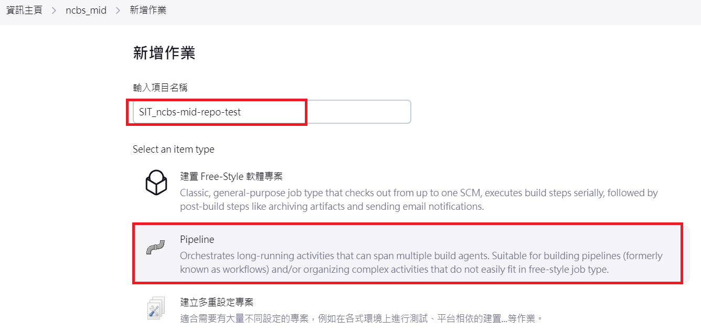
Jenkins – 建立 pipeline (二)
輸入 pipeline 名稱，選擇 pipeline 按下確定

Slide 49
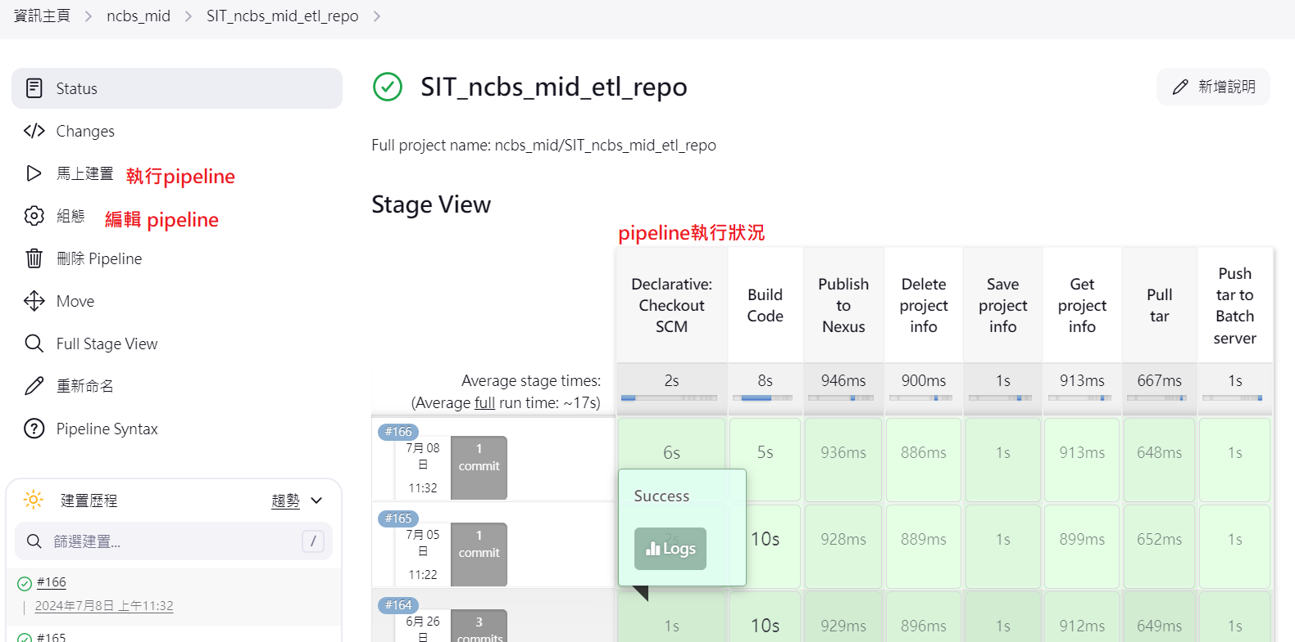
Pipeline – 主頁

Slide 50
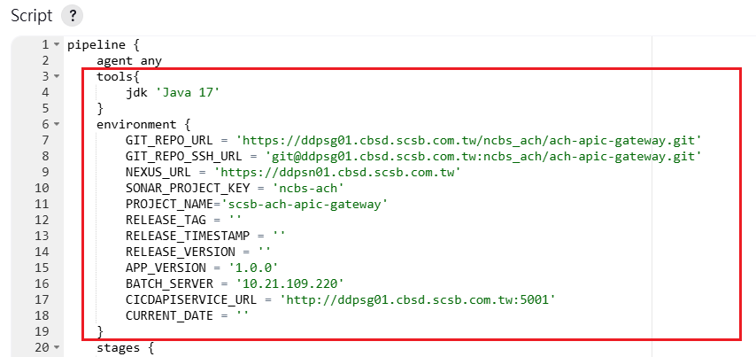
編輯 pipeline - environment
設定 pipeline 宣告工具與環境變數

Slide 51
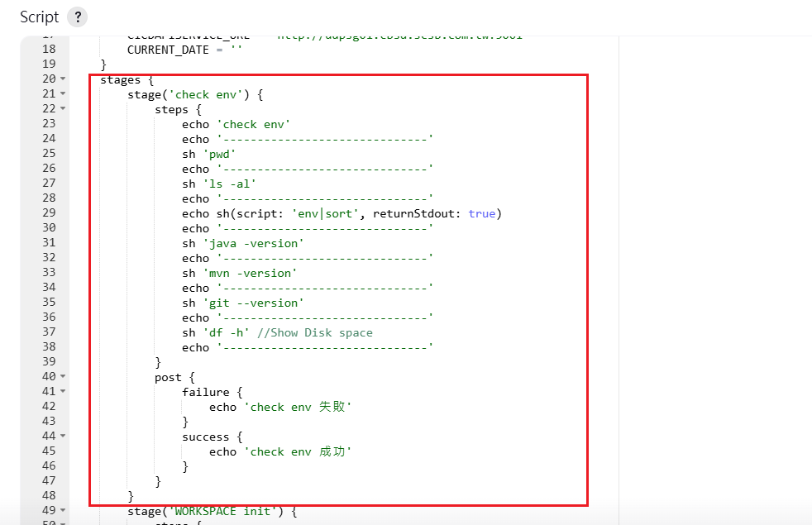
編輯 pipeline – check env
查看目前環境的各工具與版本

Slide 52
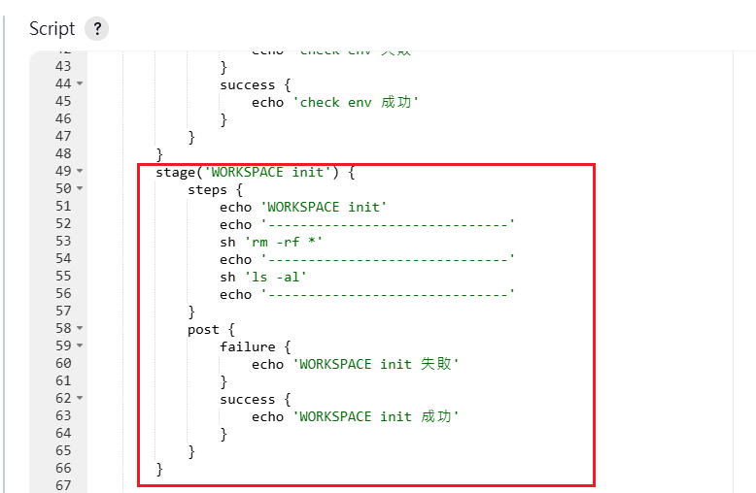
編輯 pipeline – workspace init
清除 workspace 底下所有檔案

Slide 53
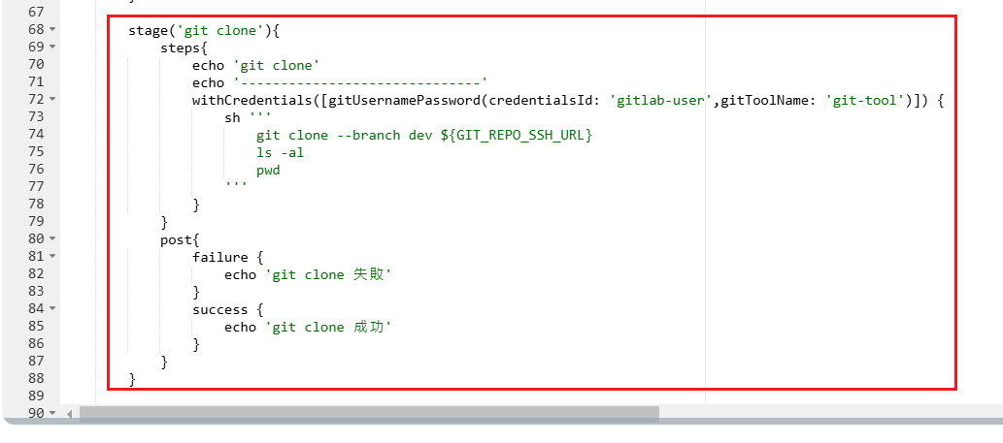
編輯 pipeline - clone
Clone gitlab project

Slide 54
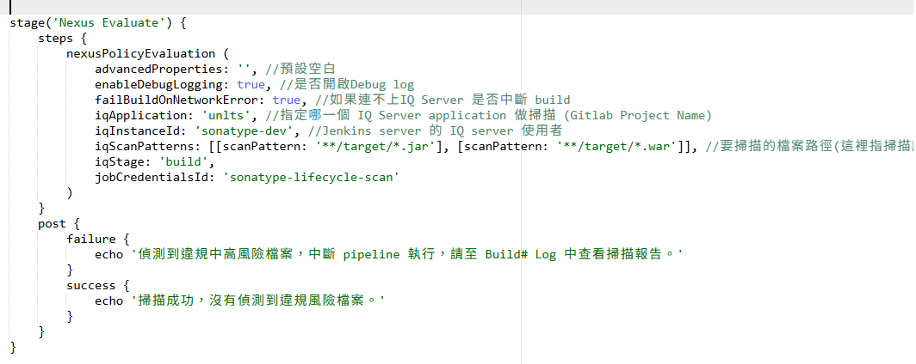
編輯 pipeline - IQ Server 掃描
* 文字檔請參考註解
Notes:
stage('Nexus Evaluate') { steps { nexusPolicyEvaluation ( advancedProperties: '', //預設空白 enableDebugLogging: true, //是否開啟Debug log failBuildOnNetworkError: true, //如果連不上IQ Server 是否中斷 build iqApplication: 'unlts', //指定哪一個 IQ Server application 做掃描 (Gitlab Project Name) iqInstanceId: 'sonatype-dev', //Jenkins server 的 IQ server 使用者 iqScanPatterns: [[scanPattern: '**/*']], //要掃描的檔案路徑(這裡指掃描所有Target下面的 Jar file) iqStage: 'build', jobCredentialsId: 'sonatype-lifecycle-scan' ) } post { failure { echo '偵測到違規中高風險檔案，中斷 pipeline 執行，請至 Build# Log 中查看掃描報告。' } success { echo '掃描成功，沒有偵測到違規風險檔案。' } } }

Slide 55
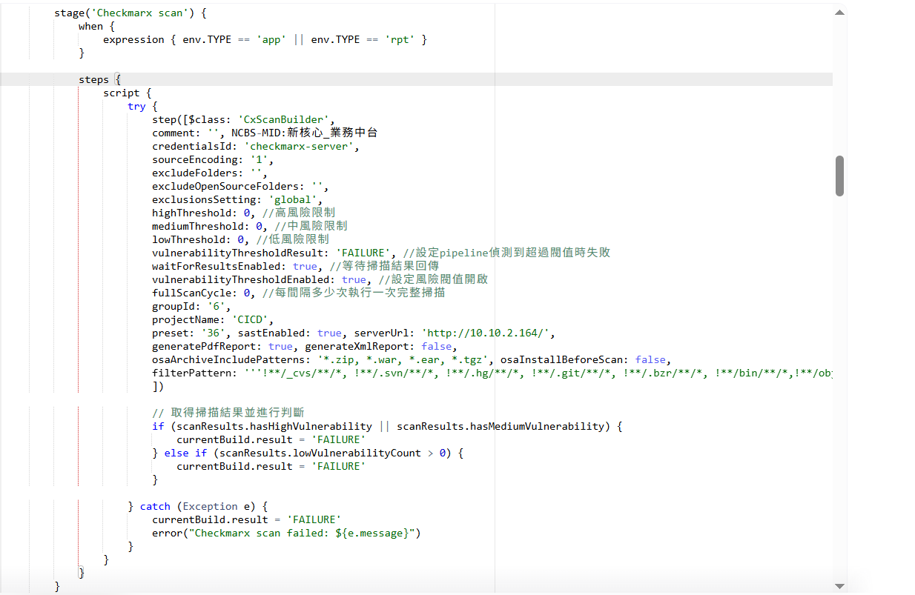
編輯 pipeline – checkmarx 掃描
* 文字檔請參考註解
Notes:
stage('Checkmarx scan') { when { expression { env.TYPE == 'app' || env.TYPE == 'rpt' } } steps { script { try { step([$class: 'CxScanBuilder', comment: '', credentialsId: 'checkmarx-server', sourceEncoding: '1', excludeFolders: '', excludeOpenSourceFolders: '', exclusionsSetting: 'global', highThreshold: 0, //高風險限制 mediumThreshold: 0, //中風險限制 lowThreshold: 0, //低風險限制 vulnerabilityThresholdResult: 'FAILURE', //設定pipeline偵測到超過閥值時失敗 waitForResultsEnabled: true, //等待掃描結果回傳 vulnerabilityThresholdEnabled: true, //設定風險閥值開啟 fullScanCycle: 0, //每間隔多少次執行一次完整掃描 groupId: '6', projectName: 'CICD', preset: '36', sastEnabled: true, serverUrl: 'http://10.10.2.164/', generatePdfReport: true, generateXmlReport: false, osaArchiveIncludePatterns: '*.zip, *.war, *.ear, *.tgz', osaInstallBeforeScan: false, filterPattern: '''!**/_cvs/**/*, !**/.svn/**/*, !**/.hg/**/*, !**/.git/**/*, !**/.bzr/**/*, !**/bin/**/*,!**/obj/**/*, !**/backup/**/*, !**/.idea/**/*, !**/*.DS_Store, !**/*.ipr, !**/*.iws, !**/*.bak, !**/*.tmp, !**/*.aac, !**/*.aif, !**/*.iff, !**/*.m3u, !**/*.mid, !**/*.mp3,!**/*.mpa, !**/*.ra, !**/*.wav, !**/*.wma, !**/*.3g2, !**/*.3gp, !**/*.asf, !**/*.asx, !**/*.avi, !**/*.flv, !**/*.mov, !**/*.mp4, !**/*.mpg, !**/*.rm, !**/*.swf, !**/*.vob, !**/*.wmv,!**/*.bmp, !**/*.gif, !**/*.jpg, !**/*.png, !**/*.psd, !**/*.tif, !**/*.swf, !**/*.jar, !**/*.zip, !**/*.rar, !**/*.exe, !**/*.dll, !**/*.pdb, !**/*.7z, !**/*.gz, !**/*.tar.gz,!**/*.tar, !**/*.gz, !**/*.ahtm, !**/*.ahtml, !**/*.fhtml, !**/*.hdm, !**/*.hdml, !**/*.hsql, !**/*.ht, !**/*.hta, !**/*.htc, !**/*.htd, !**/*.war, !**/*.ear,!**/*.htmls,!**/*.ihtml, !**/*.mht, !**/*.mhtm, !**/*.mhtml, !**/*.ssi, !**/*.stm, !**/*.stml, !**/*.ttml, !**/*.txn, !**/*.xhtm, !**/*.xhtml, !**/*.class, !**/*.iml, !Checkmarx/Reports/*.*''' ]) // 取得掃描結果並進行判斷 if (scanResults.hasHighVulnerability || scanResults.hasMediumVulnerability) { currentBuild.result = 'FAILURE' } else if (scanResults.lowVulnerabilityCount > 0) { currentBuild.result = 'FAILURE' } } catch (Exception e) { currentBuild.result = 'FAILURE' error("Checkmarx scan failed: ${e.message}") } } } }

Slide 56
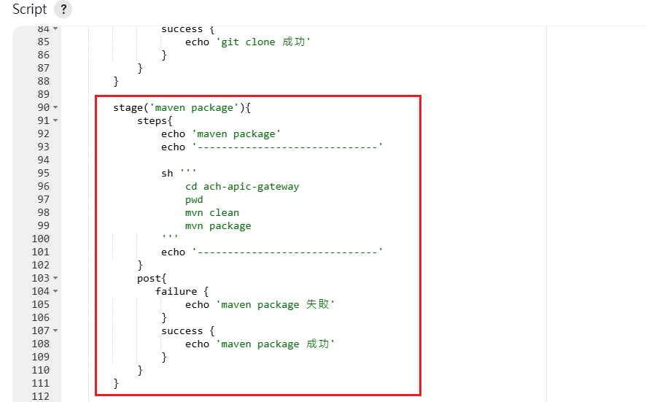
編輯 pipeline – package

Slide 57
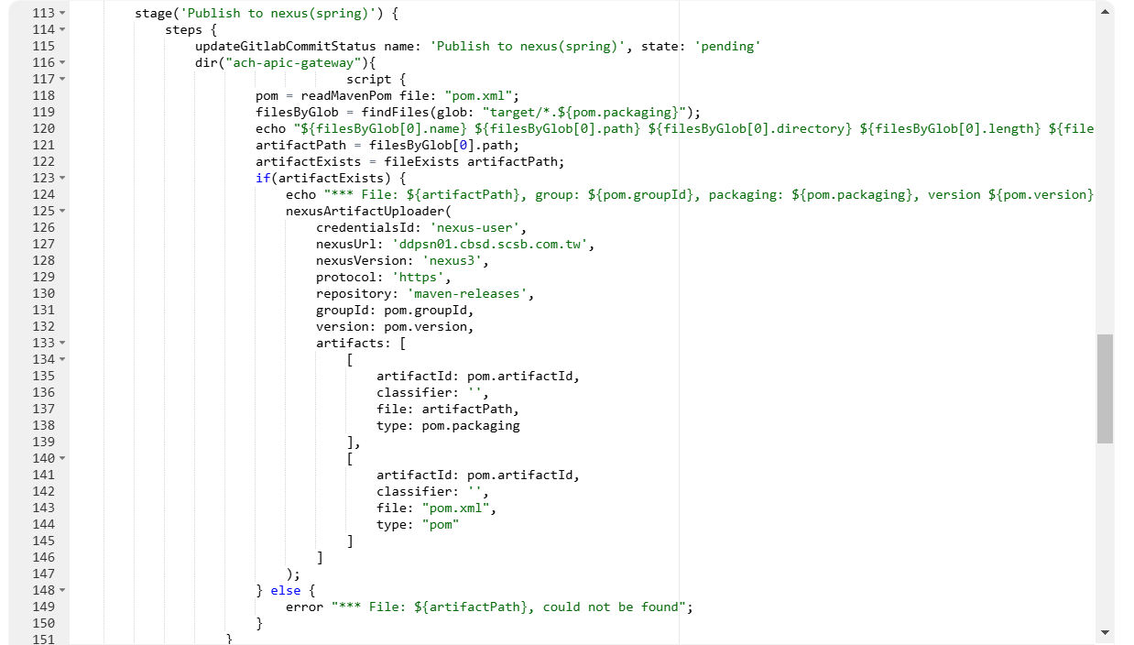
編輯 pipeline – push to Nexus

Slide 58
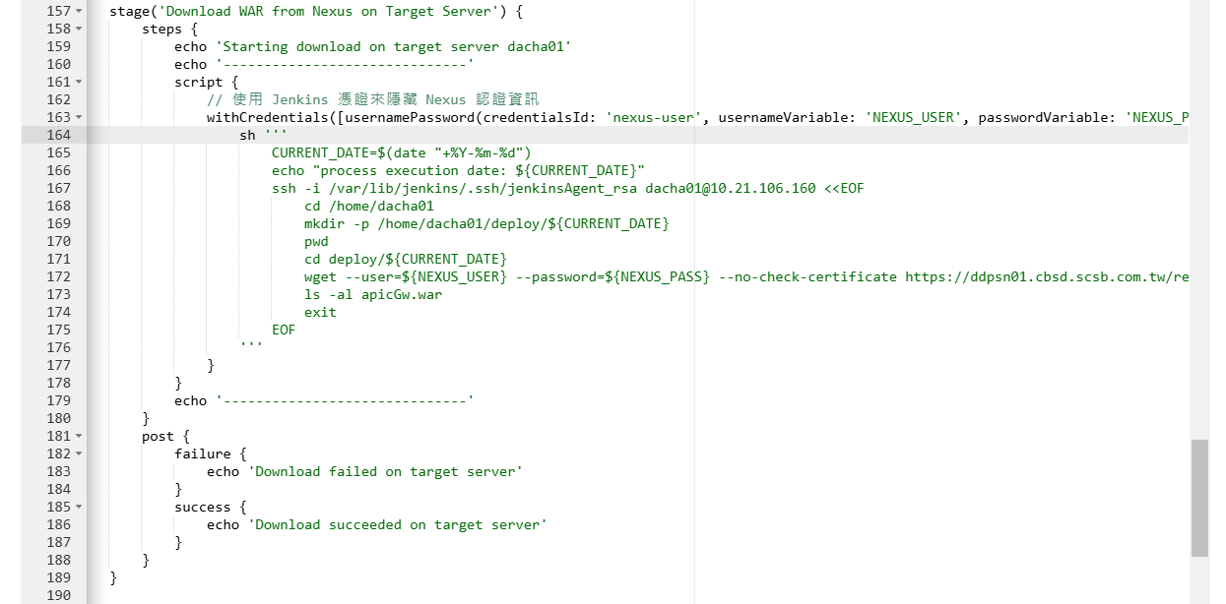
編輯 pipeline – Download form Nexus
如果是由包板機編譯應用程式，直接上傳至 Nexus
由 Jenkins 下指令，從 Nexus 下載剛剛 Push 的 war/jar file 再部屬至 AP Server

Slide 59
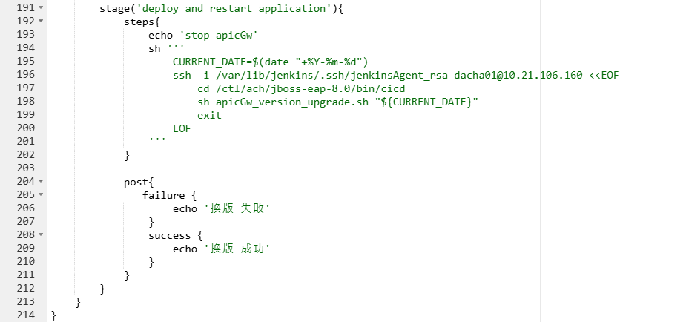
編輯 pipeline – deploy and restart
執行與重啟程式或服務

Slide 60
Step 5 - Merge to Main Branch

Slide 61
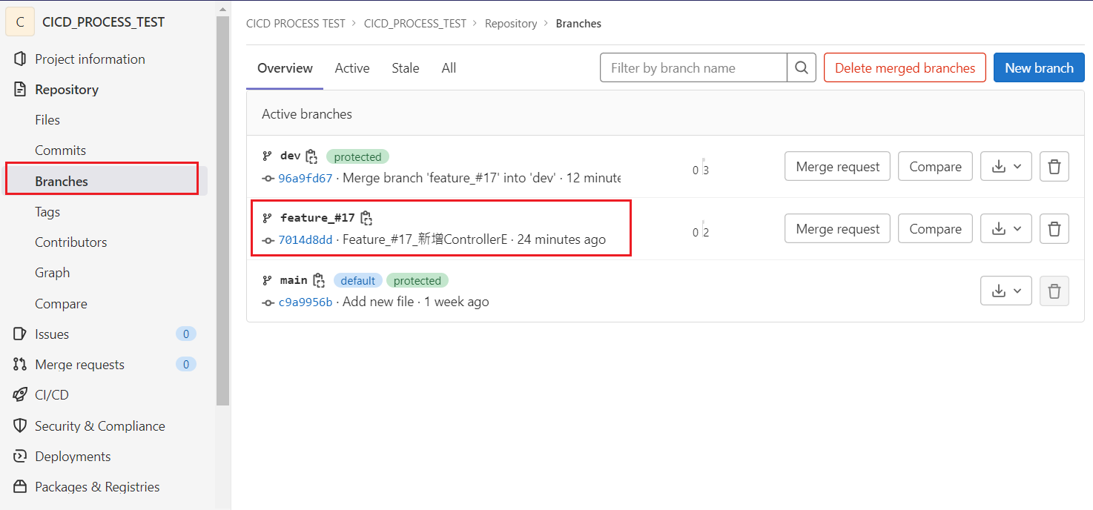
Gitlab Merge 操作一
使用 Issue branch : feature_#17 測試 Merge 與 Revert

Slide 62
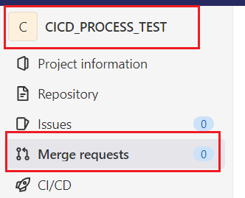

Gitlab Merge 操作二
Issue A branch 過至 UAT 測試
點選左側功能列，然後點擊 New merge request

Slide 63

Gitlab Merge 操作三
將 Issue A branch Merge 至 main branch
點擊 Compare branches and continue 開啟 Merge Request

Slide 64

Gitlab Merge 操作四
填寫 Merge 時的背景資料 (一)

Slide 65


Gitlab Merge 操作五
填寫 Merge 時的背景資料 (二), 填寫後按下 Create merge request

Slide 66

Gitlab Merge 操作六
這時 Merge Request 列表中，會出現剛剛建立的 Merge Request

Slide 67

Gitlab Merge 操作七
點進去可以確認版本差異

Slide 68


Gitlab Merge 操作八
確認版本差異無誤後，點回 Overview 頁簽
在下方處有 Merge 按鈕，點擊按鈕後即可完成 Merge Request
不勾選刪除來源分支

Slide 69

Gitlab Merge 操作九
Merge 之後 main branch 多出 feature_#17 branch 的檔案
下圖可看到多了 IssusDController.java 與 IssusEController.java

Slide 70
Gitlab Tag 命名規則
Stage Tag : v20240816.001-t24
( v + 西元日期8碼 + .當日流水號 + - + 專案名稱)
SIT Tag : s20240816.001-t24
( s + 西元日期8碼 + .當日流水號 + - + 專案名稱)
緊急上版 Tag : e20240816.001-t24
( e + 西元日期8碼 + .當日流水號 + - + 專案名稱)

Slide 71

Gitlab Create Tag (一)

Slide 72

Gitlab Create Tag (二)

Slide 73

Gitlab Create Tag (三)
在 Tags 中可以看到剛剛建立的 Tag

Slide 74
應用系統設定檔 – 管控原則
以 SpringBoot 為例說明。
開發環境、驗證環境、正式環境之設定檔，應透過Gitlab 進行版本控管，並使用 Spring Profile 來管理多環境配置。

Slide 75
應用系統設定檔 –配置多環境的設定檔
在 src/main/resources 目錄下創建多個配置文件：
- application-dev.properties (開發環境)
- application-stage.properties (驗證環境)
- application-prod.properties (正式環境)

Slide 76
應用系統設定檔 – 管控原則
Spring Boot 根據 spring.profiles.active 設定載入對應的 application-{profile}.properties 文件。
設定檔案的載入順序
先載入application.properties。
然後載入 application-{profile}.properties。
如何設定spring.profiles.active ：
啟動時加入環境參數“-Dspring.profiles.active=dev”
在開發工具設定。
在執行容器設定環境變數。(Stage/Prod)
※建議直接刪除application.properties 僅留下每個環境設定檔，獲利用繼承的方
式，避免衝突

Slide 77

Eclipse 設定 spring.profiles.active

Slide 78

IDEA 設定 spring.profiles.active

Slide 79

命令行參數設定 spring.profiles.active

Slide 80

Tomcat設定 spring.profiles.active
方法一:調整conf/context.xml 配置

Slide 81


Tomcat設定 spring.profiles.active
方法二: 修改 catalina.sh 或 catalina.bat 文件

Slide 82

Tomcat設定 spring.profiles.active
方法三: tomcat綁定windows 環境變數
步驟1:新增windows 環境變數
3.
1.
2.

Slide 83

Tomcat設定 spring.profiles.active
方法三: tomcat綁定windows 環境變數
步驟2:修改catalina.bat

Slide 84

套件來源 Nexus 內部開發本機設定(一)
於開發本機 ~/.m2/settings.xml 設定 mirrors

Slide 85

套件來源 Nexus 內部開發本機設定(二)
於開發本機
~/.m2/settings.xml
設定配置

Slide 86

套件來源 Nexus 內部開發本機設定(三)
eclipse 設定

Slide 87

套件來源 Nexus 內部開發本機設定(四)
若 settings 設定成功
maven 編譯時會看到由內部 Nexus 抓取套件

Slide 88
Nexus pom file 注意事項
Maven pom file 檔案設定 version 須為流水號或唯一值
以避免覆蓋前一版本的 Nexus 檔案
groupId 會影響 Nexus 儲存庫的路徑,如下圖 :
根據pom.xml定義
groupId:
系統jar檔: tw.com.scsb.ncbs
Utility: tw.com.scsb.ncbs.utility
artifactId: 使用Gitlab Project名稱
Version:
系統jar檔: 使用流水號或唯一值
Utility: <Major>.<Minor>.<Patch>

Slide 89
Thank you
南區資訊中心

